Slide 1
Ceb 6/13
LIC .JESUS REYEZ HEROLES
EQUIPO 4
“LA ERGONOMIA
Y LA INFORMATICA”

Slide 2
¿Qué es la ergonomía?
Ergonomía es el conjunto de conocimientos multidisciplinarios que estudian las capacidades y habilidades de los humanos, analizando aquellas características que afectan al diseño de productos o procesos de producción, mejorando la eficiencia, seguridad y bienestar de usuarios y trabajadores.

Slide 3
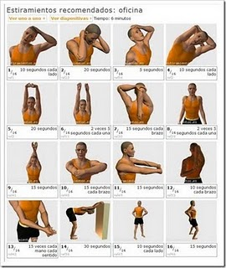
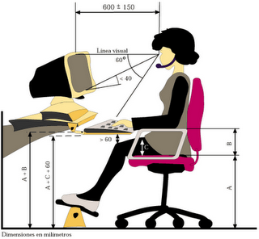


Slide 4
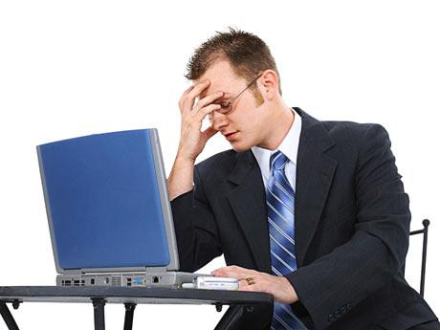
Ergonomía informática
Fue ideada principalmente para las personas que trabajan varias horas frente a una computadora, y que muchas veces terminan cansados por la poca comodidad que implica el estar sentado frente a una computadora mucho tiempo.

Slide 5
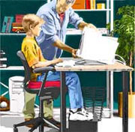
Estas son algunas de las normas más conocidas.
El monitor y el teclado deben quedar directamente frente a usted.
El monitor debe estar a una distancia de sus ojos de entre 51 a 61 cm.
La pantalla debe quedar al nivel de sus ojos o a un nivel ligeramente inferior.
Siéntese en posición erguida con los dos pies apoyados en el piso.

Slide 6
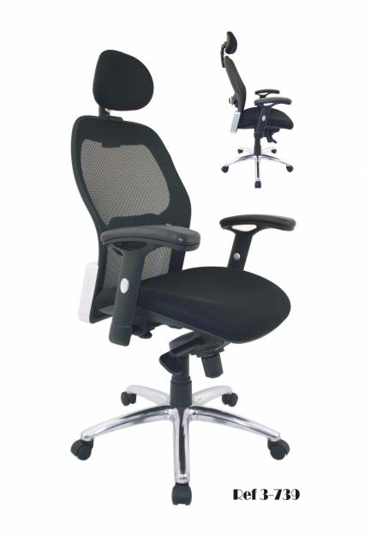
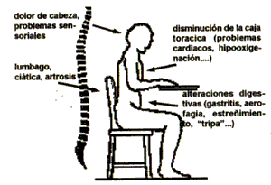
Tener una buena postura para así evitar dolores de espalda y otros problemas. Para esto existen varias sillas ergonómicas, que nos ayudan a no cansarnos durante el trabajo.

Slide 7
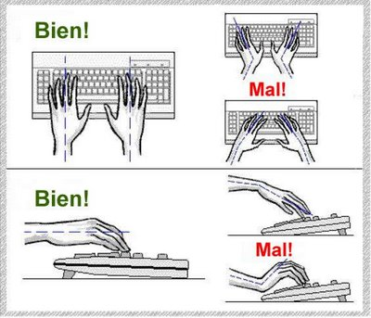
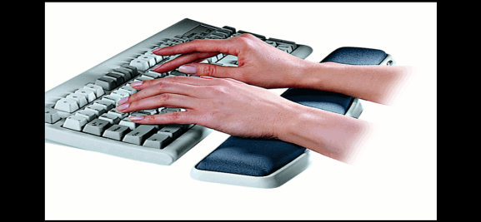
El teclado.
Tiene el conjunto de teclas separado en dos partes, las cuales están dispuestas con un ángulo de inclinación. Esto hace que las muñecas estén siempre en una posición natural al tener los codos abiertos. También cuentan con un espacio donde se pueden apoyar las muñecas.

Slide 8
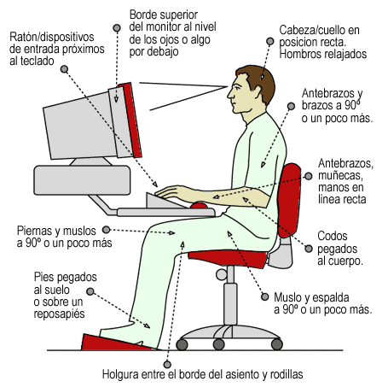
El escritorio
Es importante que mantenga los antebrazos en línea horizontal con las muñecas cuando use el mouse o el teclado y que cuente siempre con un espacio para descansar las manos cuando no los esté utilizando.

Slide 9
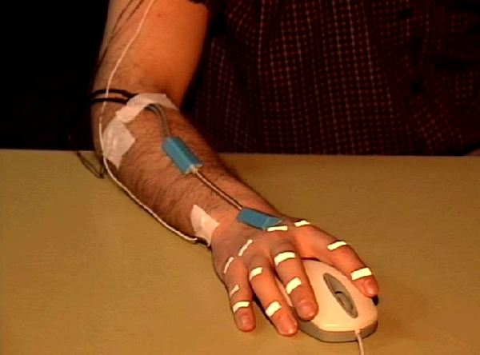
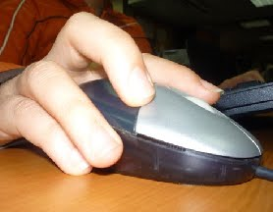
El mouse. La mejor manera de escoger uno es tomándolo. Búsque alguno donde pueda apoyar los dedos de forma natural. Muchos tienen también un disco entre los dos botones. La mayoría de las personas piensa que no necesitará de ese disco, pero una vez que lo prueba no volverá a comprar un mouse que no cuente con uno.

Slide 10
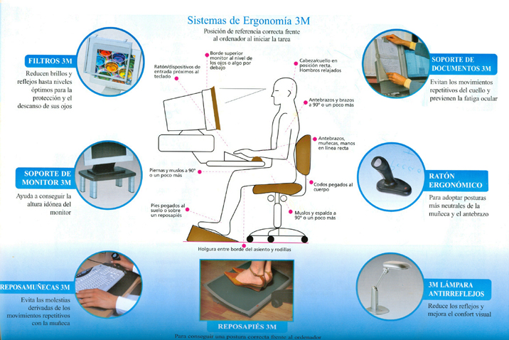

Slide 11

“El tiempo que pasas frente a la computadora, más una mala postura y la presión de su trabajo hacen que en ocasiones acabes harto de la computadora.
Piénsalo, puede que gastes un poco de
dinero en este tipo de dispositivos, pero estando cómodo lograrás eliminar
factores de estrés”.

